Slide 1
МБОУ СОШ №1 ст.АРХОНСКАЯ

Slide 2
«Точка роста» как ресурс формирования у обучающихся современных технологических навыков
первые шаги реализации проекта
Белеенко Елена Ивановна

Slide 3
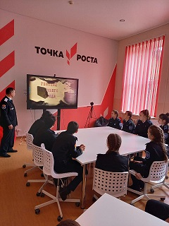
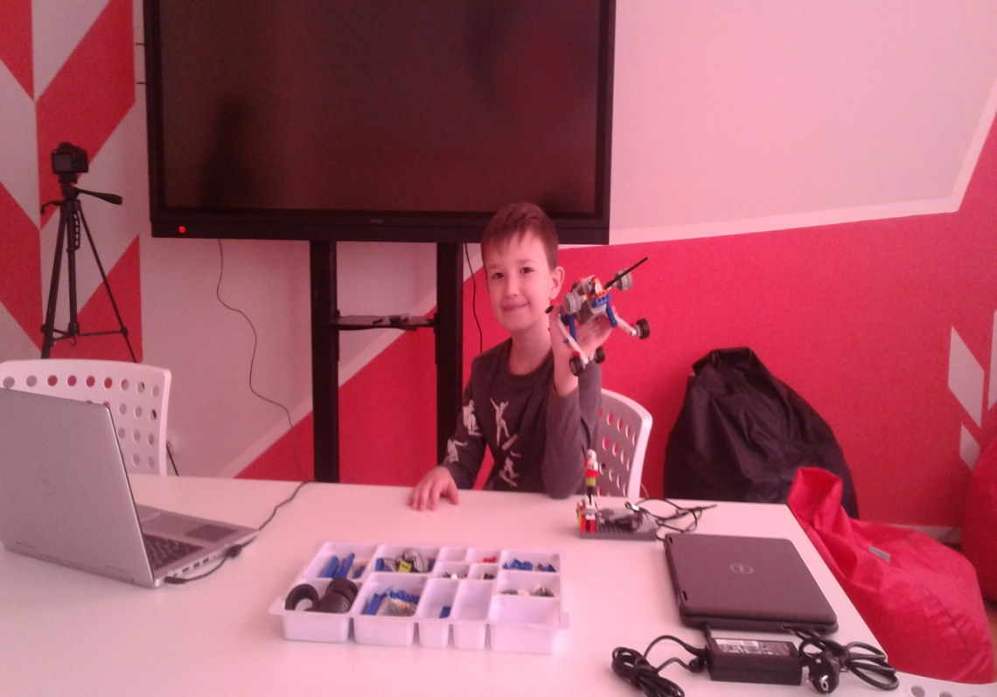
Работа и содержание центра направлено на изучение и освоение передовых цифровых, интеллектуальных, производственных технологий
В центре созданы
12 групп
156 учащихся

Slide 4
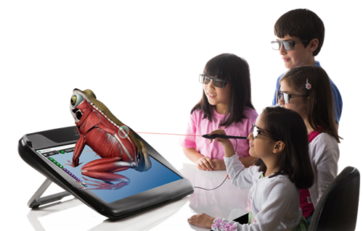
модель нашего центра включает следующие образовательные направления определяющие содержание деятельности:
программирование;
- Квадрокоптеры «Аэровираж» Еременко О.А.
3D-проектирование инженерная графика и промышленный дизайн – Скворцова М.М
Начальное моделирование и конструирование
Титаренко Г.Н.

Slide 5
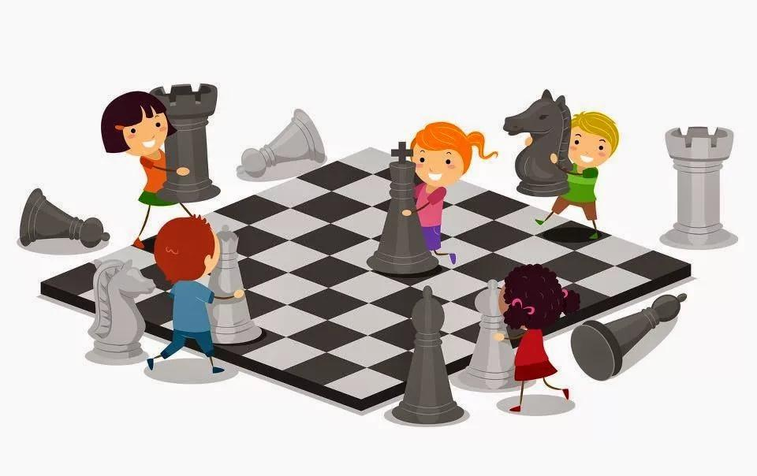
Шахматная академия –
Журавлева Е.Н.
Биотехнологии и проектирование
Носолевская Е.В
Школа безопасности -Белеенко Е.И.

Slide 6
ШТАТНАЯ НАГРУЗКА СОТРУДНИКОВ ЦЕНТРА «ТОЧКА РОСТА»
ФИО | ОСНОВНАЯ ДОЛЖНОСТЬ | КАТЕГОРИЯ | ПЕДАГОГИЧЕСКИЙ СТАЖ | ставка | ПРЕДМЕТ | ДОЛЖНОСТЬ В ЦЕНТРЕ
Белеенко Елена Ивановна | учитель | высшая | 35лет | 0,5 | Начальные классы | Руководитель центра
Еременко Оксана Андреевна | учитель | высшая | 31 | 0,5 | Информатика математика | Педагог по информатике
Журавлева Елена Николаевна | учитель | высшая | 18 | 0,5 | Доп.образование | Педагог по шахматам
Скворцова Марина Михайловна | Преподаватель Кванториума | первая | 3 | 0,5 | Технология промдизайн | Педагог по техническому творчеству
Титаренко Галина Николаевна | учитель | первая | 31 | 0,25 | Начальные классы | Педагог по техническому творчеству
Носолевская Елена | Преподаватель Кванториума | Без категории | 3 | 0,15 | биология | Педагог по биотехнологиям и медпомощи

Slide 7
ГРАФИК РАБОТЫ
Центра «Точка Роста» МБОУ « СОШ №1 имени Героя СоветскогоСоюза П.В.Масленникова»
№ п/п | Предметные направления | Время работы
 |  | Понедельнк | вторник | среда | четверг | пятница | суббота | Место проведения
1 | Шахматы | 12-50 13-50 | 13-00 13-50 |  | 12-00 13-00 | 12-00 | 12-00 12-50 | Кабинет №16 « Точка роста»
2 | Конструирование и моделирование | 13-00 |  |  | 13-00 |  | 9-00- 11 -00 | Кабинет№12 « Точка роста»
3 | Промдизайн |  | 15-30 2ч | 15-30 2ч |  | 15-30 2ч | 15-30 | Кабинет 12« Точка роста»
4 | ОБЖ |  |  |  |  |  | 11-10 2ч | Кабинет№16 « Точка роста»
5 | Информатика | 14-30 2ч | 14-30 2ч | 14-30 2ч | 14-30 | 12-00 14-30 |  | Кабинет№12 « Точка роста»
6 | Биотехнология |  |  |  | 15-30 |  | 13-20 | Кабинет№12 « Точка роста»

Slide 8
родители

Slide 9
обучающиеся

Slide 10
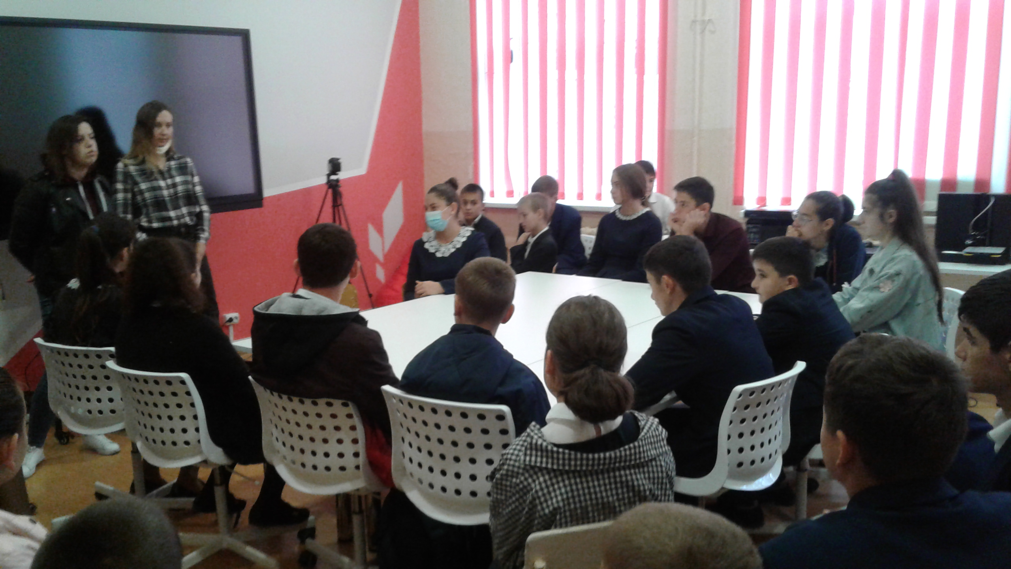

Slide 11
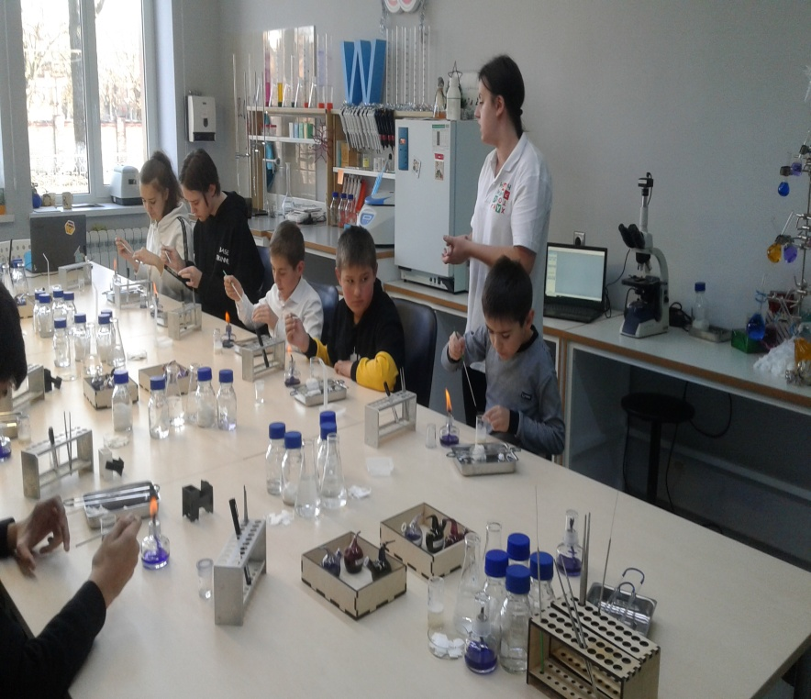
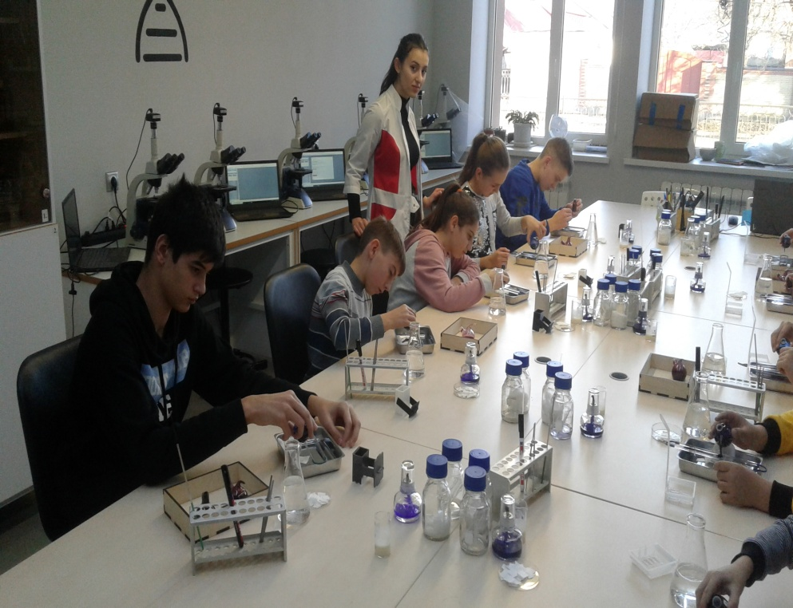
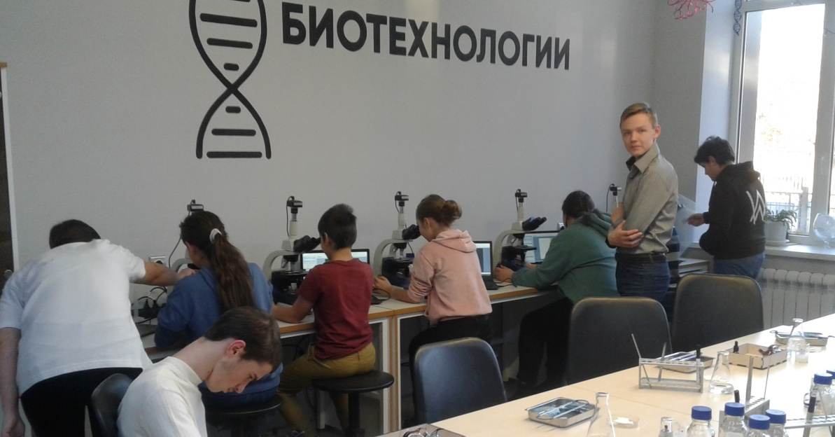

Slide 12
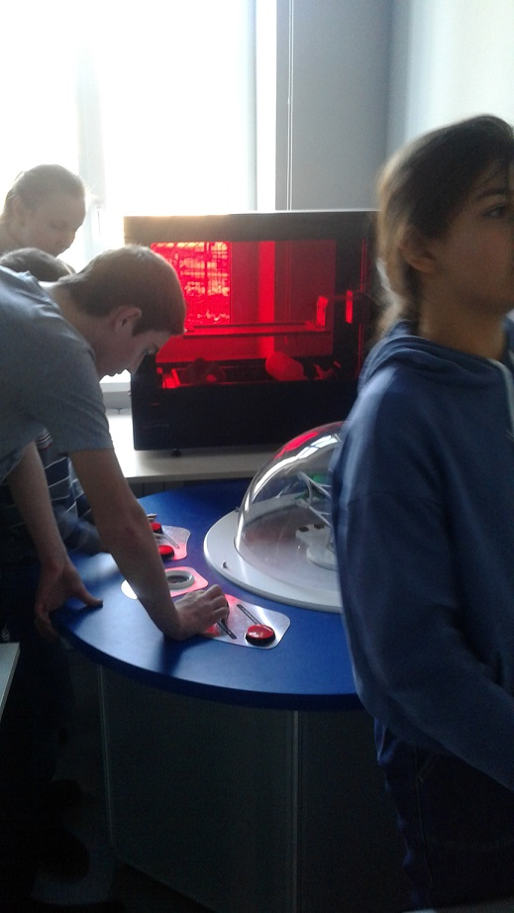
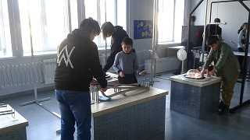
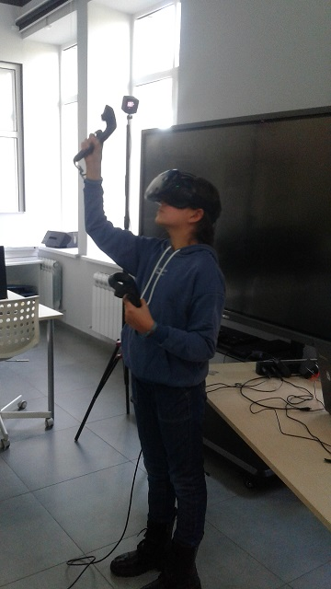
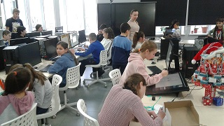

Slide 13
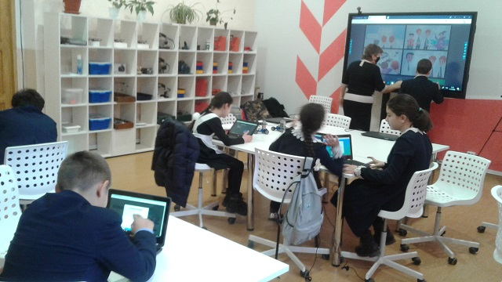

Slide 14
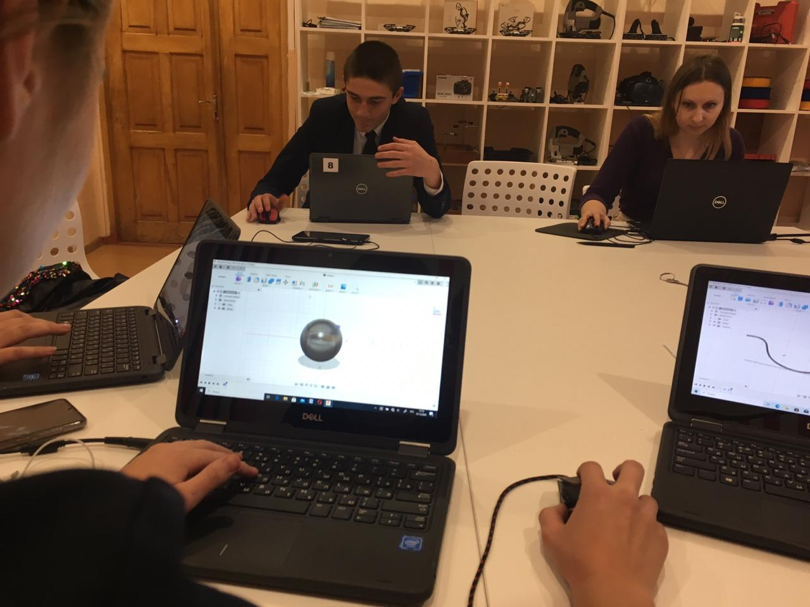
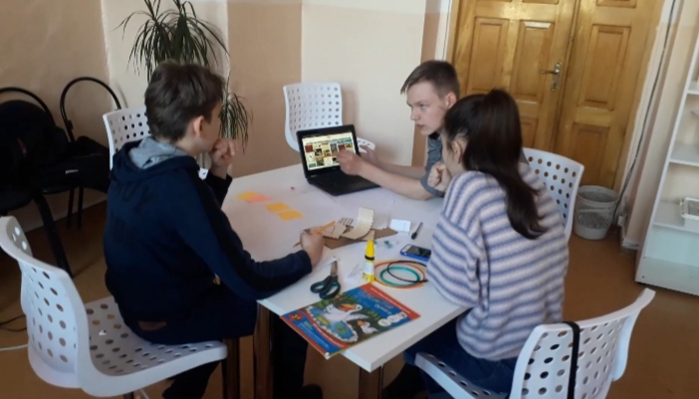
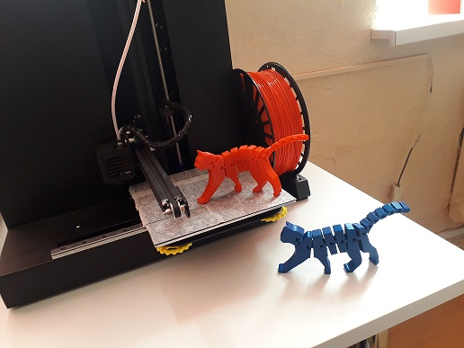

Slide 15
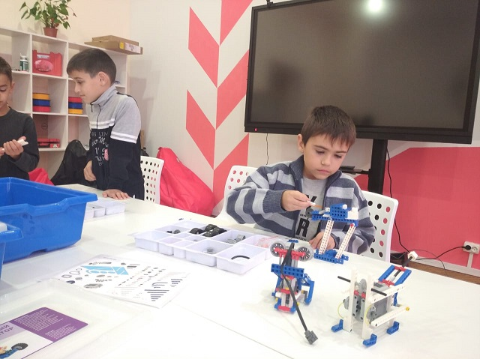
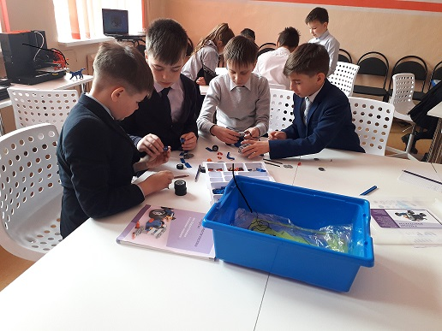
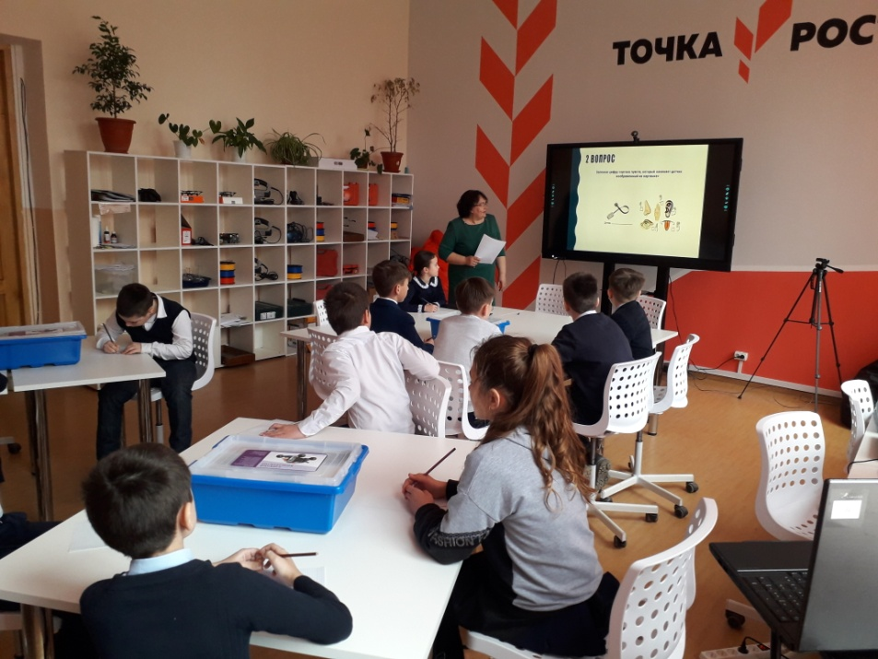
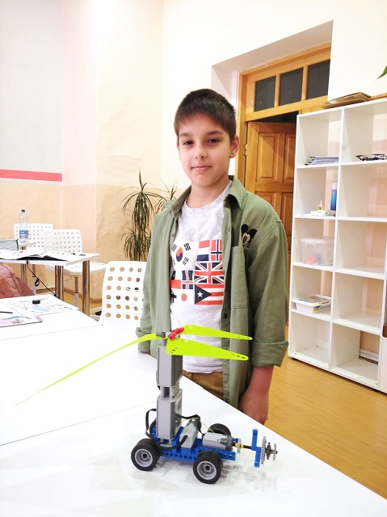
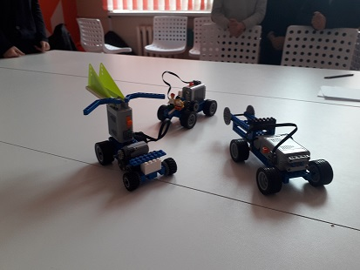

Slide 17
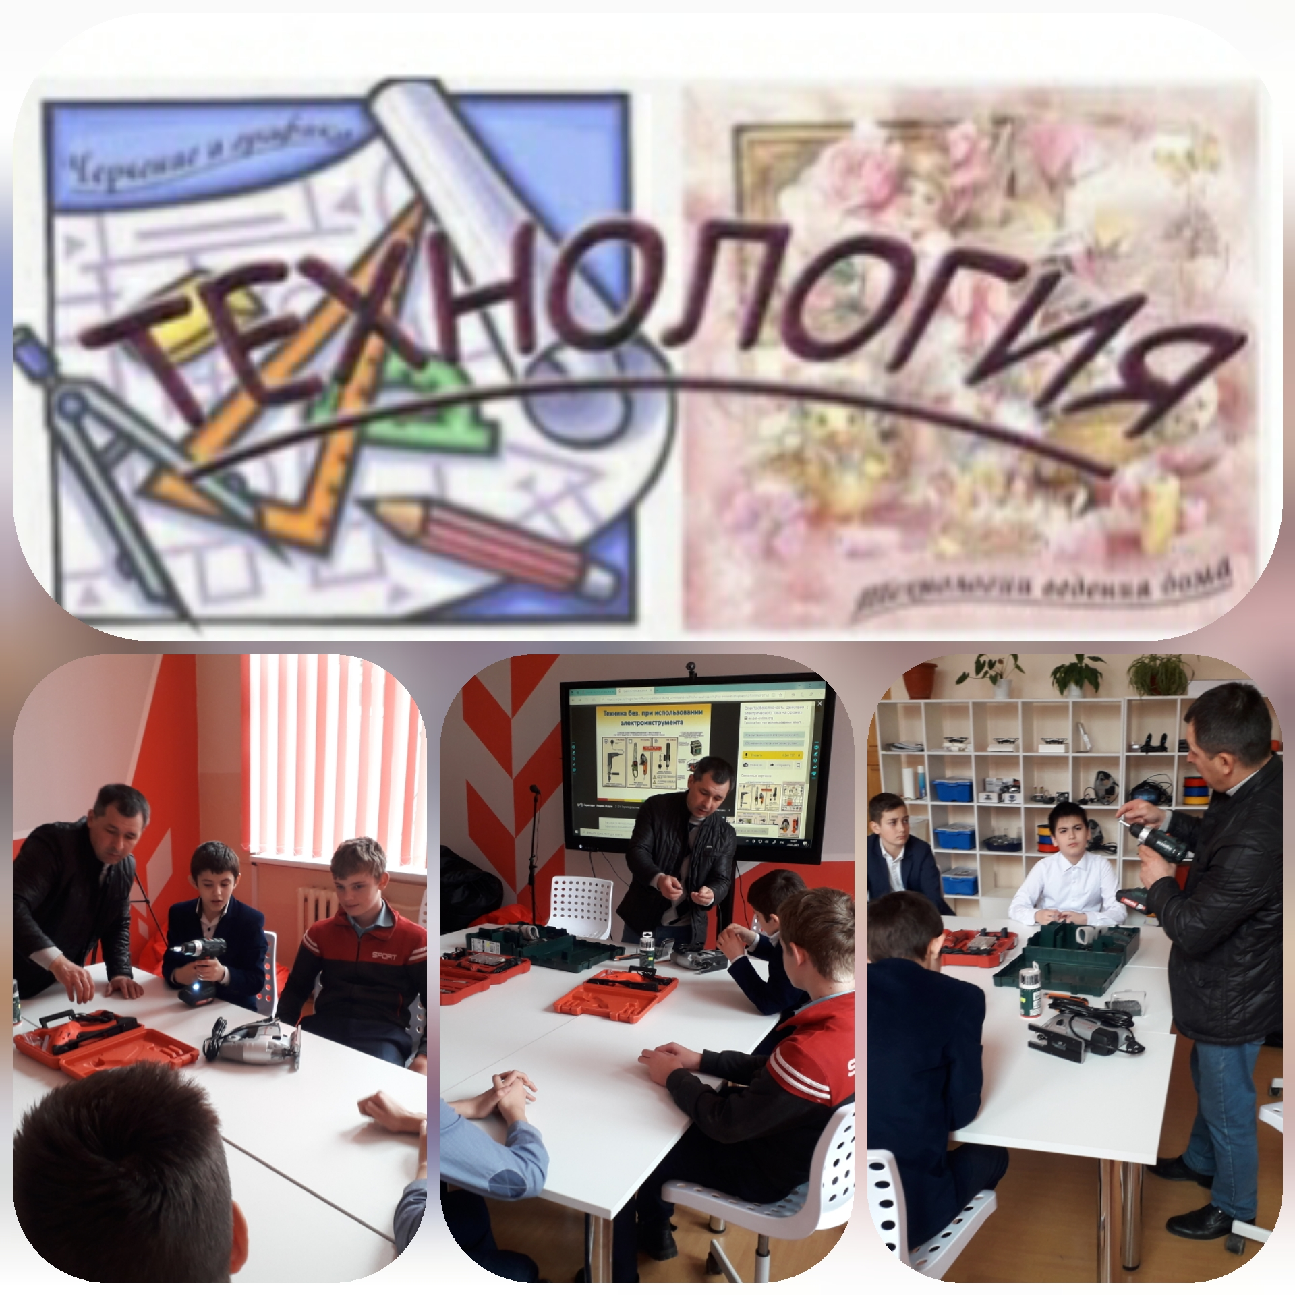

Slide 20
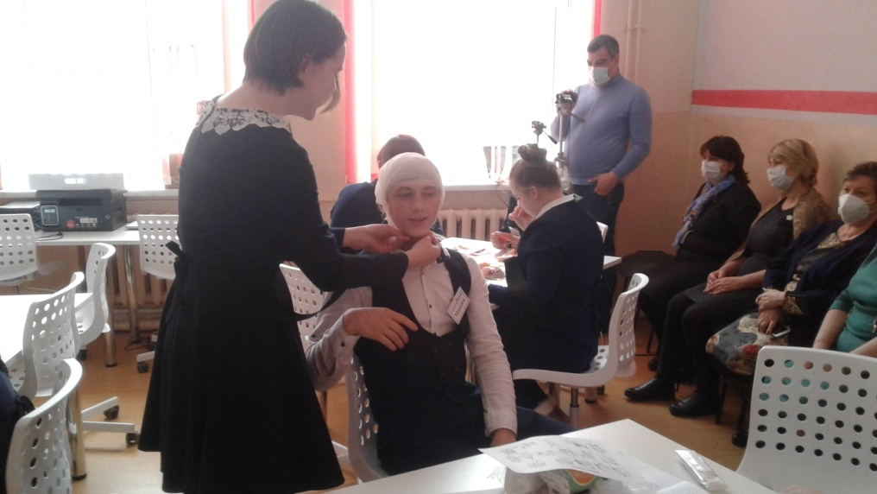
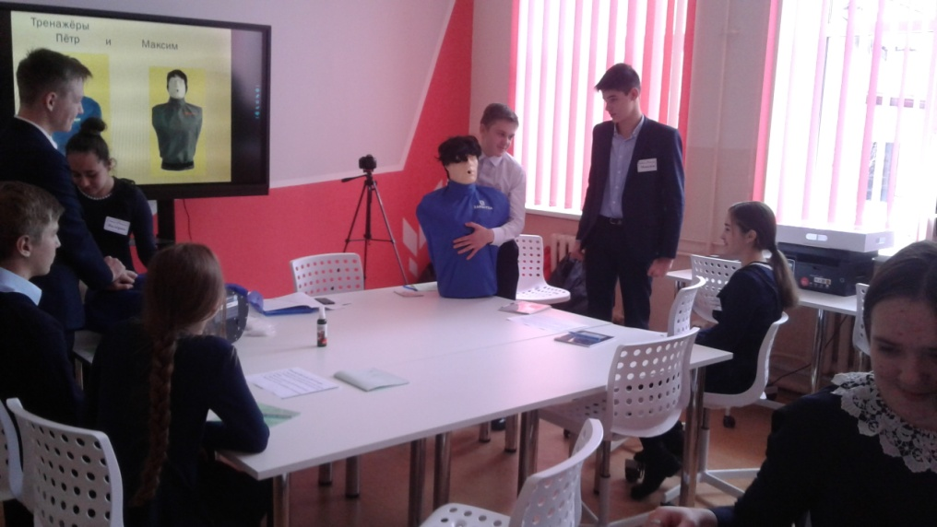
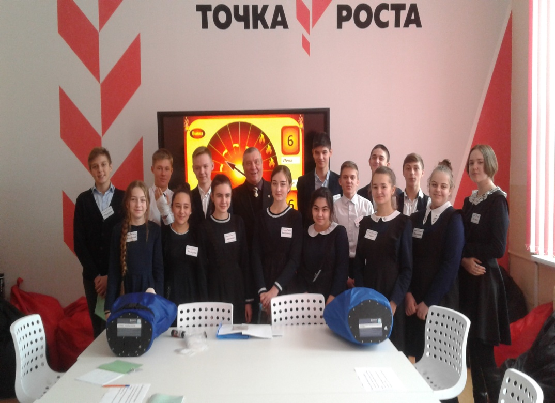
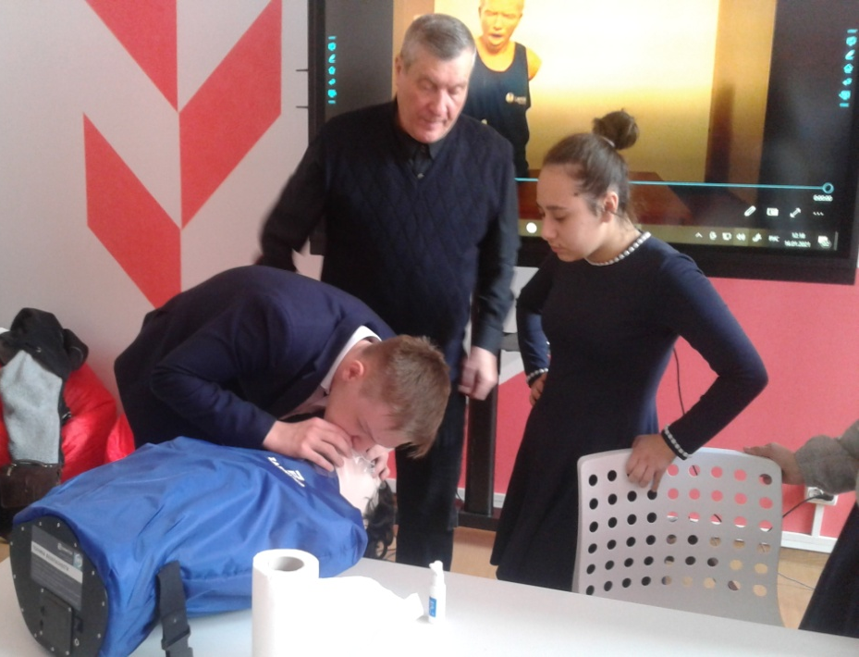

Slide 21
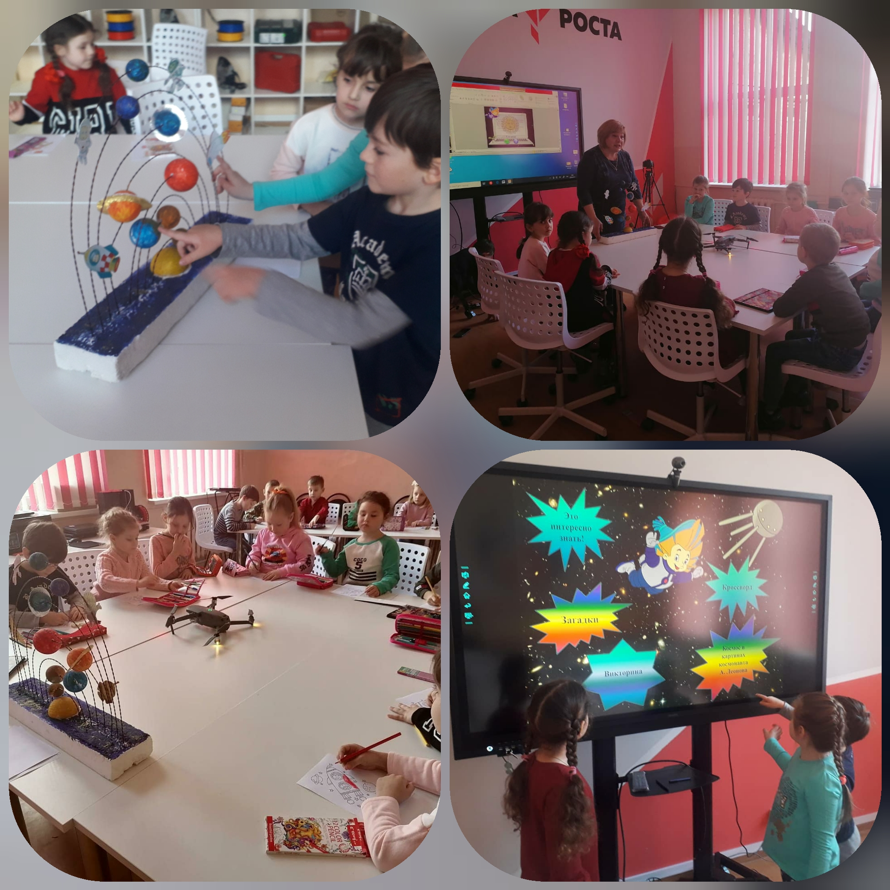

Slide 22
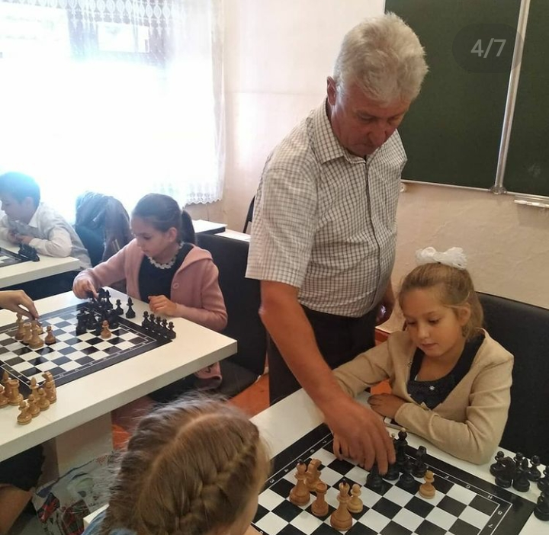
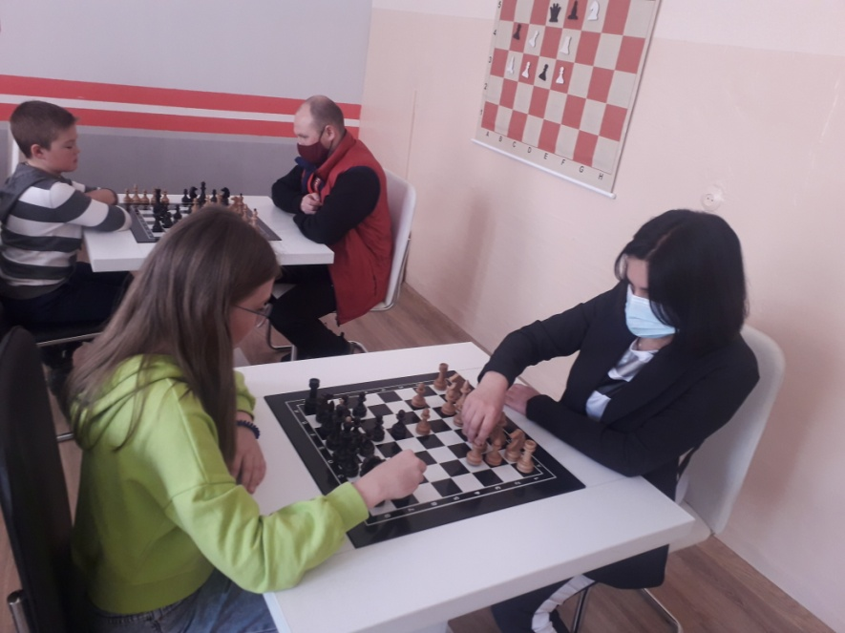
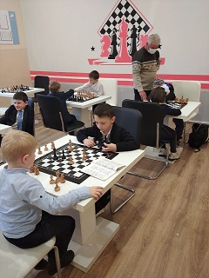
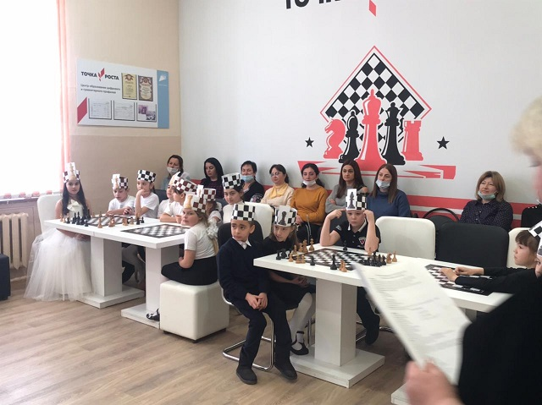

Slide 24
Спасибо за внимание

